Slide 1
1 objet de la recherche
Approfondir notre diagnostic sur le fonctionnement des orientations vers les filières professionnelles et particulièrement celle qui intéresse les métiers de la PAC
Aller à la rencontre des interlocuteurs en région
Sur une ligne d’orientation, vérifier la lisibilité, visibilité des fiches métiers AFPAC par les acteurs

Slide 2
2 Méthodologie
Enquêtes terrain auprès des acteurs de la filière formation à proximité de mon secteur de travail
Différents niveaux de recherches, différents niveaux d’informations, la Enseignement/formation = Plusieurs échelles, Public-Privée, Collèges-Lycées, les centres de formation pour les jeunes et pour les adultes
Inventaire des interlocuteurs acteurs de l’orientation, de la formation

Slide 3
2 Adaptation de la cible de recherche
Collègue et Lycée public / Collègue et Lycée privée
Le professeur principal
Le chef d’établissement
Le psychologue de l’éducation nationale
Entretiens avec :
Sophie CASSERON, Conseillère d’Education, Collège public PAUL LANGEVIN - Couëron
Madame GENOIST, Ajointe principale, Collège privée SAINTE PHILOMENE – Couëron
Le CIO régional (ONISEP)
Le directeur du centre d’Orientation
Le CIDJ
Le lycée professionnel
Lycée identifié : Lycée Professionnel MONGES, LA CHAUVINIERE Nantes
Le GRETA, dépend du Rectorat, du Ministère de l’Education Nationale
Le conseiller en formation continu, pilier du fonctionnement du GRETA
Le DAFCO, Délégué Académique à la formation continue
Centres de formation à ST HERBLAIN, ANGERS, LAVAL, SAUMUR
CFA
Développement de l’apprentissage
De 15 à 29 ans
M. GOURAUD, Responsable de Développement
L’AFPA, pour la formation professionnelle des adultes
Entretien avec Laurent LACROIX, Formateur métier frigoriste, Montage et Dépannage installation Froid
Témoignages de professionnels
Techniciens installation
Ingénieurs thermiciens

Slide 4
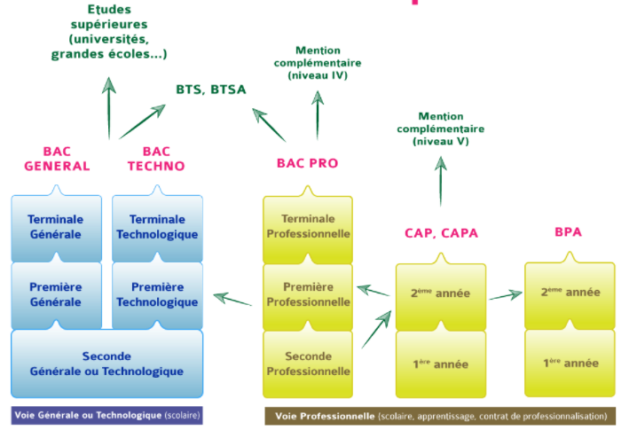
3 Constats au collège
L’orientation se joue dès le collège, en classe de 4e et au stage de 3e
Les chefs d’établissement, les professeurs principaux et les conseillers d’orientation/Documentalistes connaissent très bien leurs élèves
Préparation à l’orientation
Rencontres professionnelles, de nombreuses Initiatives à saisir
Les services supports clés :
CIO (MEN)
CIDJ (Association)
CIF (Association enseignement privé)
3e
4e
Collège 6e – 5e

Slide 5
3 Constats chez de jeunes professionnels
La promesse de la qualification à la manipulation des fluides frigorigènes en question ?
Un parcours de formation qualifiant mais relativement long
Des formations ou il faut bouger géographiquement
BEP 2 ans
BAC PRO 2 ans
BAC PRO 3 ans
Attestation de capacité manipulation fluides frigorigène ?
Emploi
CAP SAN/PLOM 2 ans
CAP INSTAL THERMIQUE 1 an
BP Génie Climatique 2 ans
MC Energie Renouvelable 1 an

Slide 6
3 Constats dans la Formation aux adultes
MONTEUR DEPANNEUR FRIGORISTE
Un métier multi technique
Comment attirer et rassurer les femmes sur le métier et ses conditions d’exercice ?
Un métier « Frigoriste » que très peu de personnes savent décrire
AFPA
A partir de 18 ans
Adultes
CFA
De 15 à 29 ans
Jeunes et Jeunes Adultes
GRETA
De 16 à 25 ans
Jeunes Adultes
Comment faire rencontrer les besoins en techniciens et les structures de formation spécialisées ?
Parcours, profils, origines géographique diverses des participants
Une communication lumineuse sur le métier, perspectives, recrutement, intégration, évolution professionnelle
Le financement de la formation
Formation sur Titre vs Formation avec Apprentissage

Slide 7
5 Reste à faire
Le CIO régional (ONISEP)
Le directeur du centre d’Orientation (Rdv le 25 02 2021, avec Hélène MERVILLE, Directrice Nantes)
Le lycée professionnel
Lycée identifié : Lycée Professionnel MONGES, LA CHAUVINIERE Nantes
Le GRETA, dépend du Rectorat, du Ministère de l’Education National
M. MANZANARES Directeur SAINT-HERBLAIN
La ligne de l’orientation, visibilité de nos fiches métiers
CFA
M. GOURAUD, Responsable de Développement
Le CIDJ (démarche à faire)
1ères conclusions
Ouverture vers un nouveau membre
dans le GT Attractivité métier ?

